Slide 1
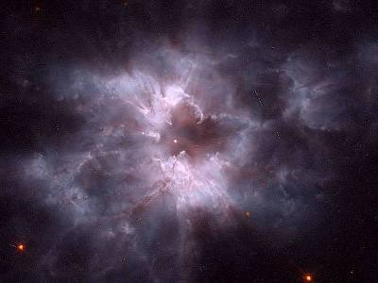
Тема: Физическая природа звезд
Белый карлик, самый горячий из известных, и планетарная туманность NGC 2440, 07.05.2006г

Slide 2
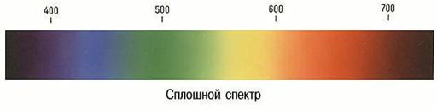
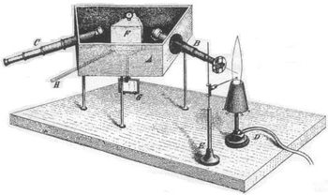
Спектр
λ = 380 ∻ 470 нм – фиолетовый, синий;
λ = 470 ∻ 500 нм – сине-зеленый;
λ = 500 ∻ 560 нм – зеленый;
λ = 560 ∻ 590 нм – желто-оранжевый
λ = 590 ∻ 760 нм –красный.
Распределение цветов в спектре =К О Ж З Г С Ф
Запомнить, например: Как Однажды Жак Звонарь Городской Сломал Фонарь.
В 1665г Исаак Ньютон (1643-1727) получил спектры солнечного излучения и объяснил их природу, показав, что цвет есть собственное свойство света.
В 1814г Йозеф фон ФРАУНГОФЕР (1787-1826, Германия) обнаружил, обозначил и к 1817г подробно описал 754 линии в солнечном спектре (названы его именем), создав в 1814г прибор для наблюдения спектров - спектроскоп.
В 1859г Г.Р.Кирхгоф (1824-1887, Германия) и Р.В.Бунзен (1811-1899, Германия) открыли спектральный анализ: газы поглощают те же длины волн, которые излучают в нагретом состоянии. У звезд на фоне сплошных спектров наблюдаются темные (фраунгоферовы) линии – это спектры поглощения.
Спектроскоп Кирхгофа-Бунзена

Slide 3
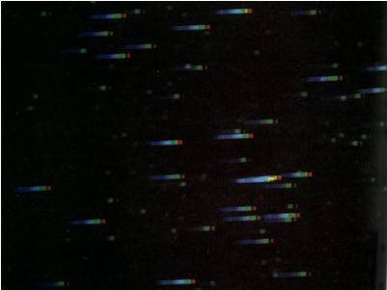
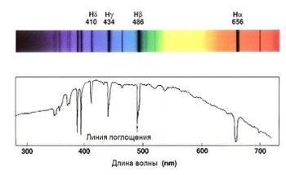
Спектры звезд
Уильям ХЕГГИНС (1824-1910, Англия) астроном, первым применив спектрограф, начал спектроскопию звезд. В 1863г показал, что спектры Солнца и звезд имеют много общего и что их наблюдаемое излучение испускается горячим веществом и проходит через вышележащие слои более холодных поглощающих газов.
Спектрограмма рассеянного скопления «Гиады».
Спектры звезд – это их паспорт с описанием всех звездных закономерностей. По спектру звезды можно узнать ее светимость, расстояние до звезды, температуру,
размер, химический состав ее атмосферы, скорость вращения вокруг оси, особенности движения вокруг общего центра тяжести.
Изучение звездных спектров – это фундамент современной астрофизики.
Комбинированный спектр излучения звезды. Сверху «естественное» (видимое в спектроскопе), снизу — зависимость интенсивности от длины волны.

Slide 4
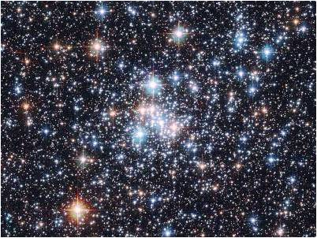
Цвет звезд
Во время наблюдений звездного неба могли заметить, что цвет (свойство света вызывать определенное зрительное ощущение) звезд различен. Цвет и спектр звезд связан с их температурой. Свет разных длин волн возбуждает разные цветовые ощущения. Глаз чувствителен к длине волны, несущей максимальную энергию
λ_{мах}=b/T (закон Вина, 1896г).
В 1903—1907гг. Эйнар Герцшпрунг (1873-1967, Дания) первым определяет цвета сотен ярких звезд.
Подобно драгоценным камням звезды рассеянного скопления NGC 290 переливаются различными красками. Фото КТ им. Хаббла, апрель 2006г.
Звезды имеют самые разные цвета. У Арктура желто-оранжевый оттенок, Ригель бело-голубой, Антарес ярко-красный. Доминирующий цвет в спектре звезды зависит от температуры ее поверхности. Газовая оболочка звезды ведет себя почти как идеальный излучатель (абсолютно черное тело) и вполне подчиняется классическим законам излучения М.Планка (1858–1947), Й.Стефана (1835–1893) и В.Вина (1864–1928), связывающим температуру тела и характер его излучения. Закон Планка описывает распределение энергии в спектре тела и указывает, что с ростом температуры повышается полный поток излучения, а максимум в спектре сдвигается в сторону коротких волн.

Slide 5
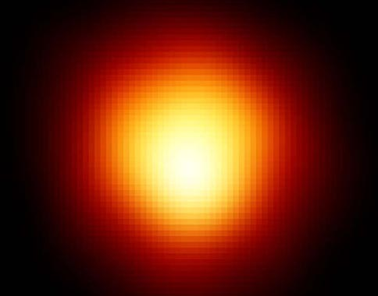
Температура звезд
Температура звезд непосредственно связана с цветом и спектром. Первое измерение температуры звезд произведено в 1909г германским астрономом Юлиус Шейнер (1858-1913), проведя абсолютную фотометрию 109 звезд.
Бетельгейзе (снимок телескопа им.Хаббла). В таких холодных звездах с Т=3000К преобладают излучения в красной области спектра. В спектрах таких звезд много линий металлов и молекул.
Температура определяется по спектрам с помощью закона Вина
λ_{max}.Т=b, где b=0,289782.10⁷Å.К - постоянная Вина.
Большинство звезд имеют температуры
2500К <Т< 50000К
Звезда HD 93129A (созв. Корма) самая горячая – Т= 220000 К!
Самые холодные - Гранатовая звезда (m Цефея), Мира (o Кита) – Т= 2300К
e Возничего А - 1600 К.

Slide 6
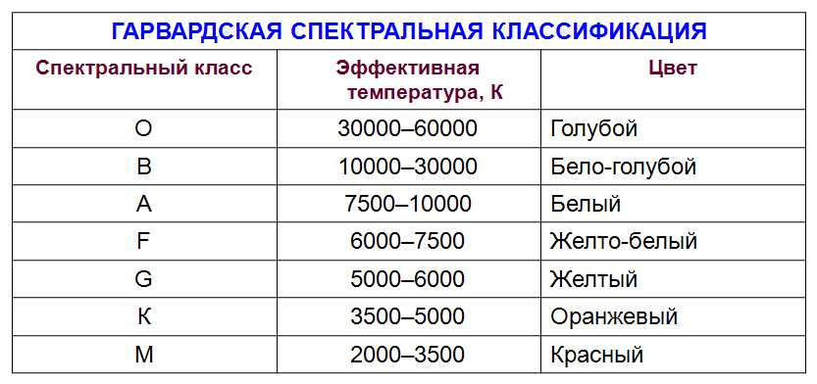
Спектральная классификация
В 1866г Анжело Секки (1818-1878, Италия) дал первую спектральную классическую звезд по цвету: Белые, Желтоватые, Красные.
Гарвардская спектральная классификация впервые была представлена в Каталоге звездных спектров Генри Дрэпера (1837-1882, США), подготовленного под руководством Э.Пикеринга (1846–1919) к 1884г. Все спектры были расставлены по интенсивности линий (позже в температурной последовательности) и обозначены буквами в алфавитном порядке от горячих к холодным звездам: O B A F G K M. К 1924г окончательно была установлена Энной Кэннон (1863-1941, США) и издана каталогом в 9 томов на 225330 звезд- каталог HD.

Slide 7
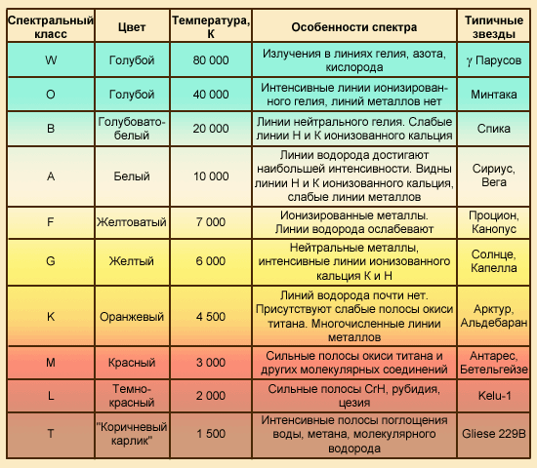
Современная спектральная классификация
Дополнительными классами R, N и S обозначены спектры, похожие на K и M, но с иным химическим составом. Между каждыми двумя классами введены подклассы, обозначенные цифрами от 0 до 9. Например, спектр типа A5 находится посередине между A0 и F0. Дополнительными буквами иногда отмечают особенности звезд: «d» – карлик, «D» – белый карлик, «p» – пекулярный (необычный) спектр.
Наиболее точную спектральную классификацию представляет система МК, созданная У.Морганом и Ф.Кинаном в Йеркской обсерватории в 1943г, где спектры расставлены как по температуре, так и по светимости звезд. Были дополнительно введены классы светимости, отмеченные римскими цифрами: Ia, Ib, II, III, IV, V и VI, соответственно указывающие на размеры звезд.
Наше Солнце относится к спектральному классу G2 V

Slide 8
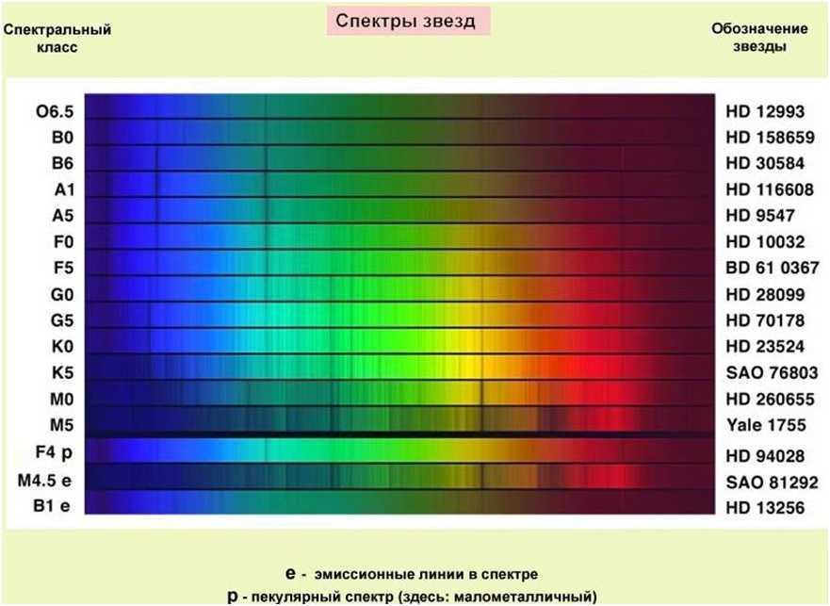
Спектры звезд

Slide 9
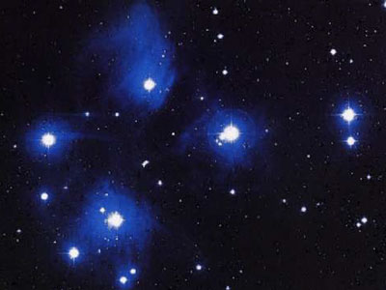

Светимость звезд
Одни звезды светят ярче, другие - слабее. Светимость– мощность излучения звезды – полная энергия, излучаемая звездой в 1 секунду. [Дж/с=Вт] Звезды излучают энергию во всем диапазоне длин волн
В 1856г Норман Погсон (1829-1891, Англия) устанавливает формулу для светимостей через абсолютные М звездные величины (т.е. с расстояния в 10 пк). L₁/L₂=2,512 ^{М}₂^{-М}₁.
Рассеянное скопление «Плеяды» содержит много горячих и ярких звезд, которые были сформированы в одно и то же время из газопылевого облака. Голубая дымка, сопутствующая «Плеядам», - рассеянная пыль, отражающая свет звезд.
Сравнивая звезду с Солнцем, получим
L/L=2,512 ^{М}^{-М}, или lgL=0,4 (M -M)
Большую светимость имеют звезды-гиганты, меньшую - звезды-карлики.
Наибольшей светимостью обладает голубой сверхгигант - звезда Пистолет (созв. Стрельца - 10000000 L! Светимость красного карлика Проксимы Центавра около 0,000055 L.
L = 3,846.10²⁶Вт/с
Светимость звезд:
1,3.10⁻⁵L<L<5.10⁵L

Slide 10
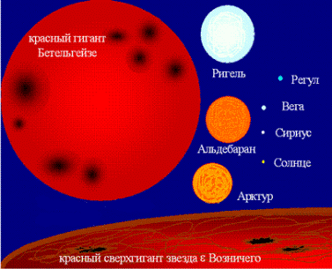

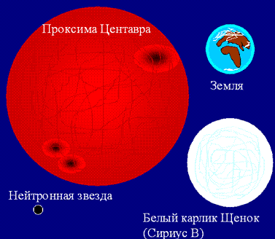
Размеры звезд
Звезды за редчайшим исключением наблюдаются как точечные источники света. Даже в самые большие телескопы нельзя увидеть их диски.
Определяют:
1) Непосредственным измерением углового диаметра звезды (для ярких ≥2,5^{m}, близких звезд, >50 измерено) с помощью интерферометра Майкельсона. Впервые 3декабря 1920г измерен угловой диаметр звезды Бетельгейзе (α Ориона) = А. Майкельсон (1852-1931, США) и Ф. Пиз (1881-1938, США).
2) Через светимость звезды L=4πR2σT⁴ в сравнении с Солнцем.
По своим размерам, звезды делятся с 1953 года на:
Сверхгиганты (I) Яркие гиганты (II)
Гиганты (III) Субгиганты (IV)
Карлики главной последовательности (V)
Субкарлики (VI) Белые карлики (VII)
Названия карлики, гиганты и сверхгиганты ввел Генри Рессел в 1913г, а открыл их в 1905г Эйнар Герцшпрунг, введя название "белый карлик".
Размеры звезд 10 км<R<1000R, R=6,959×10⁵км, т.е. D≈1,4 млн.км
Например: Красный гигант Гранатовая звезда m Цефея имеет диаметр 1,6 млрд.км; Звезды Лейтена и Вольф-475 меньше Земли, а нейтронные звезды 10 - 15 км.

Slide 11
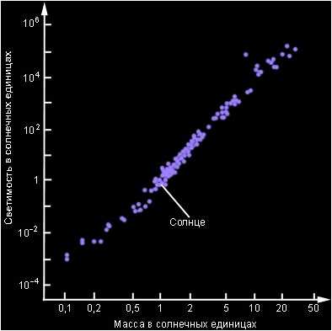

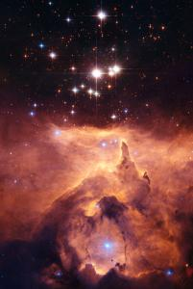
Масса звезд
Одна из важнейших характеристик звезд, указывающая на ее эволюцию - определение жизненного пути звезды.
Способы определения:
1. Зависимость масса-светимость L≈m^{3,9}
2. 3-й уточненный закон Кеплера в физически двойные системах
Самые легкие звезды находятся
в двойных системах:
Ross 614 компоненты имеют массы 0,11 и 0,07M,
Wolf 424 массы компонентов 0,059 и 0,051M,
LHS 1047 меньший компаньон весит 0,055 M.
Обнаружены "коричневые карлики" с 0,04 - 0,02M
Фото КТ им. "Хаббла". Звезда Pismis 24-1 в центре туманности NGC 6357 в 8000 св.г. в созвездии Скорпиона – это три звёзды с массами порядка 70 солнечных.
Здесь же звёзда Pismis 24-17 имеет массу в 100 M.
На один гигант с массой в 65 M приходится 18000 звёзд, по размерам близких к Солнцу.
Диаграмма «масса-светимость»
Теоретически масса звезд 0,005M<M<150M (M≈2.10³⁰кг)

Slide 12
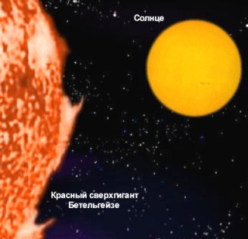
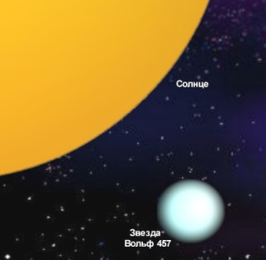
Плотность звезд
находится ρ=М/V=M/(4/3πR³)
Хотя массы звезд имеют меньший разброс, но размеры значительно отличаются, поэтому и плотности их сильно различаются. Чем больше размер звезды, тем меньше плотность.
Самая маленькая плотность у сверхгигантов: Антарес (α Скорпиона) R=750R , M=19M , ρ=6,4.10⁻⁵кг/м³
Бетельгейзе (α Ориона) R=800 R , M=17M , ρ=3,9.10⁻⁵кг/м³.
Очень большие плотности имеют белые карлики: Сириус В, R=0,02 R , M=M , ρ=1,78.10⁸кг/м³,
но еще больше плотность нейтронных звезд.
Средние плотности звезд изменяются в интервале от 10⁻⁶ г/см³ до 10¹⁴ г/см³ - в 10²⁰ раз!

Slide 13
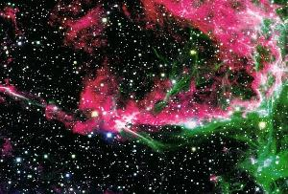
Химический состав
Химический состав звезды отражает влияние факторов: природы межзвездной среды и тех ядерных реакций, которые развиваются в звезде в течение ее жизни. Начальный состав звезды близок к составу межзвездной материи из которой возникла звезда.
Химический состав определяется по спектру (интенсивности фраунгоферовых линий), зависящего также от температуры, давления и плотности фотосферы, наличием магнитного поля. Звезды состоят из тех же химических элементов, которые известны на Земле, но в основном из водорода и гелия (95-98% массы) и других ионизированных атомов, а у холодных звезд в атмосфере присутствуют нейтральные атомы и даже молекулы.
Остатки сверхновой NGC 6995 - это горячий светящийся газ, образовавшийся после взрыва звезды 20-30 тысяч лет назад. Подобные взрывы активно обогащали пространство тяжелыми элементами из которых впоследствии образовывались планеты и звезды следующего поколения
По мере повышения температуры состав частиц, способных существовать в атмосфере звезды, упрощается. Спектральный анализ звёзд классов О, B, A (Т от 50 000 до 10 000⁰С) показывает в их атмосферах линии ионизированных водорода, гелия и ионы металлов, в классе К (5000⁰С) обнаруживаются уже радикалы, а в классе М (3800⁰С) - молекулы оксидов.

Slide 14
Близлежащие звезды
Обозначение |  | Спектр. класс | Звёздная величина |  | Светимость | Темп,K | Радиус | Масса | Парал.
Звёздная система | Звезда |  | вид. | абс.
Солнце |  | G2V | -26,58 | 4,84 | 1 | 5780 | 1,0 | 1
α Центавра | Проксима | M5.5Ve | 11,05 | 15,53 | 0,000055 | 2900 | 0,145 | 0,12 | 0,772"
 | Центавр A | G2V | -0,01 | 4,38 | 1,56 | 5790 | 1,227 | 0,907 | 0,747"
 | Центавр B | K0V | 1,33 | 5,71 | 0,453 | 5260 | 0,865 | 1,095
Звезда Барнарда (ß Змееносца) |  | M4.0Ve | 9,54 | 13,22 | 0,000449 | 3200 | 0,161 | 0,166 | 0,547"
Вольф 359 (CN Льва) |  | M6.0V | 13,53 | 16,55 | 0,000019 |  | 0,15 | 0,092 | 0,419"
Лаланд 21185 (Б.Медведица) |  | M5.5e | 7,50 | 10,44 | 0,00555 | 3500 |  | 0,448 | 0,393"
Сириус (α Большого Пса) | Сириус A | A1V | -1,46 | 1,47 | 23,55 | 10400 | 1,7-1,9 | 2,14 | 0,380"
 | Сириус B | DA2 | 8,68 | 11,34 | 0,00207 | 8000 | 0,92 | 1,03
Luyten 726-8 | UV Кита | M5.5e | 13,02 | 15,40 | 0,000042 | 2800 | 0,14 | 0,102 | 0,374"
 | BL Кита | M6.0e | 12,52 | 15,85 | 0,000068 | 2800 | 0,14 | 0,109
Росс 154 (V1216 Стрельца) |  | M3.5Ve | 10,6 | 13,07 | 0,000417 |  | 0,24 | 0,171 | 0,337"
Росс 248 (HH Андромеды) |  | M5.5Ve | 12,29 | 14,79 | 0,000108 |  | 0,17 | 0,121 | 0,316"
ε Эридана |  | K2V | 3,73 | 6,19 | 0,305 | 5100 | 0,84 | 0,850 | 0,310"
Лакайль 9352 (CD-36°15693) |  | M1.5Ve |  | 9,75 |  |  | 0,52 | 0,529 | 0,304"
Росс 128 (FI Девы) |  | M4.0Vn |  | 13,51 | 0,00054 |  | 0,16 | 0,156 | 0,299"
Звёзды, которые нельзя увидеть невооружённым глазом, помечены серым цветом

Slide 15
Сравнительные характеристики звезд
По спектральным классам
S_{p} | M_{b} | M/M | L/L | R/R | T_{эф}, K | t_{m}, лет
O5 | - 10,1^{m} | 60 | 790000 | 14 | 44000 | 3 × 10⁶
B0 | - 7,1 ^{m} | 16 | 52000 | 7,4 | 30000 | 10⁷
B5 | - 2,7 ^{m} | 7 | 830 | 3,9 | 15400 | 3 × 10⁷
A0 | + 0,3 ^{m} | 3 | 54 | 2,4 | 12500 | 2 × 10⁸
A5 | + 1,7 ^{m} | 2 | 14 | 1,7 | 8200 | 6 × 10⁸
F0 | +2,6 ^{m} | 1,8 | 6,5 | 1,5 | 7200 | 2 × 10⁹
F5 | + 3,4 ^{m} | 1,5 | 3,2 | 1,4 | 6400 | 3 × 10⁸
G0 | + 4,2 ^{m} | 1,05 | 1,5 | 1,1 | 6000 | 5 × 10⁸
G5 | + 4,9 ^{m} | 0,92 | 0,8 | 0,92 | 5800 | 1,2 × 10¹⁰
K0 | + 5,6 ^{m} | 0,78 | 0,4 | 0,85 | 5200 | 1,5 × 10¹⁰
K5 | + 6,7 ^{m} | 0,69 | 0,15 | 0,72 | 4400 | 2 × 10¹⁰
M0 | + 7,4 ^{m} | 0,51 | 0,08 | 0,60 | 3800 | 5 × 10¹⁰
M5 | + 9,6 ^{m} | 0,2 | 0,01 | 0,27 | 3200 | 2 × 10¹¹
M8 | + 11,9 ^{m} | 0,1 | 0,001 | 0,11 | 2600 | 10¹²

Slide 16
Сравнительные характеристики звезд
по размерам
Классы звезд | Массы М¤ | Размеры R¤ | Плотность г/см³ | Светимость L¤ | Время жизни, лет | % общего числа звезд
Ярчайшие сверхгиганты | до100 | 10³–10⁴ | <0,000001 | >10⁵ | 10⁵ | <0,000001
Сверхгиганты | 50–100 | 10²–10³ | 0,000001 | 10⁴–10⁵ | 10⁶ | 0,001
Яркие гиганты | 10–100 | > 100 | 0,00001 | > 1000 | 10⁷ | 0,01
Нормальные гиганты | до 50 | > 10 | 0,0001 | > 100 | 10⁷–10⁸ | 0,1 - 1
Субгиганты | до 10 | до 10 | 0,001 | до 100 | 10⁸–10⁹
Нормальные звезды | 0,005-5 | 0,1-5 | 0,1-10 | 0,0001-10 | 10⁹–10¹¹ | до 90
- белые | до 5 | 3–5 | 0,1 | 10 | 10⁹
- желтые | 1 | 1 | 1,5 | 1 | 10¹⁰
- красные | 0,005 | 0,1 | 10 | 0,0001 | 10¹¹–10¹³
Белые карлики | 0,01–1,5 | до 0,007 | 10³ | 0,0001 | до 10¹⁷ | до 10
Нейтронные звезды | 1,5–3 (до 10) | 8–15 км (до 50 км) | 10¹³–10¹⁴ | 0,000001 | до 10¹⁹ | 0,01-0,001

